Slide 1

欢迎参加龙架构双周会
编辑权限申请
  计划好主讲的议题和大致用时
  在本文档申请编辑权限且附上简短的申请理由
  在龙架构双周会交流群中 @群主 或 管理员 获取权限
  向 loongarch@whlug.cn 发送主题为龙架构双周会报告的邮件
    邮件内请简要说明您将要报告的内容，我们将在收到邮件后同您取得联系，为您提供文档的编辑权限
内容编辑
  请在对应的议题版块下添加您想要分享的内容
  若无对应议题，请直接在幻灯片其他议题最前方添加
  快速报告一页控制在 3 分钟以内，报告期间请勿讨论发言
  专题报告 15~30 分钟，分享结束后可讨论交流

Slide 2


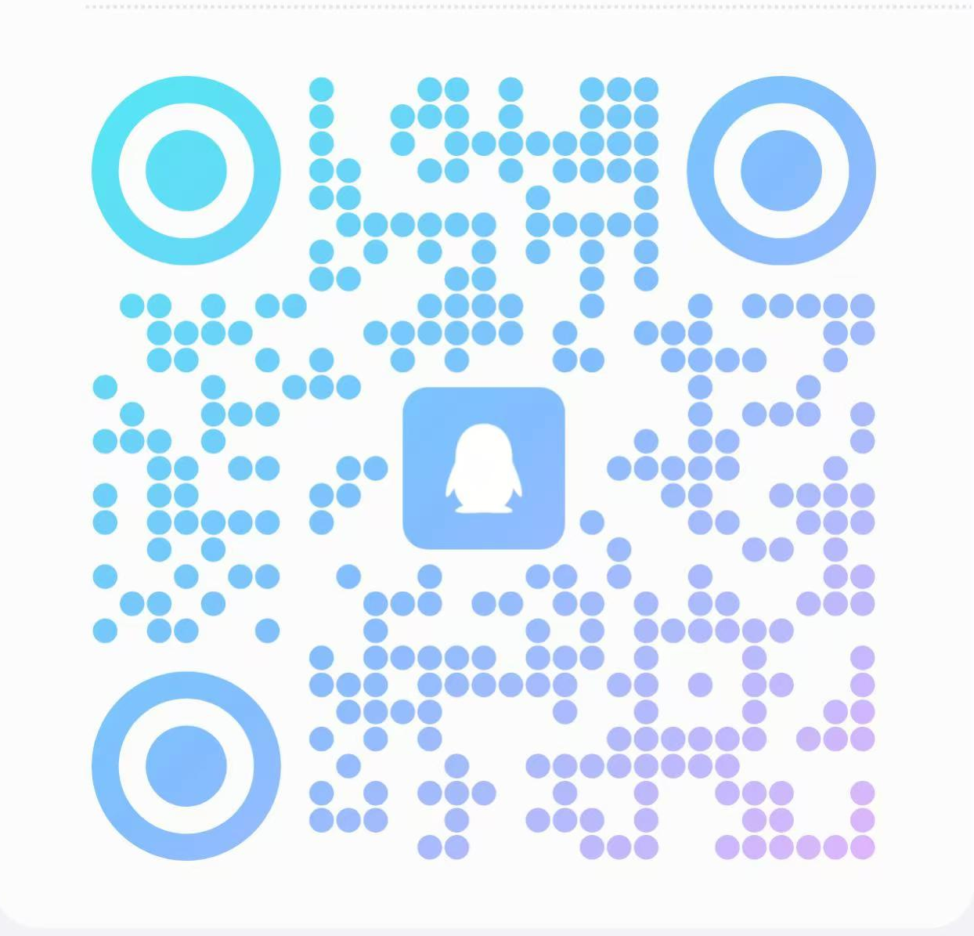
龙架构双周会
2026 年 6 月 7 日・第 38 次

Slide 3

会前注意事项

Slide 4
会前注意事项
本次会议仅涉及软件技术课题
  关于龙芯相关的硬件产品，除官方层面已解禁的消息及本文档内
  可公开的消息外，其他均不作任何回应
本次会议与股市无关，不构成任何投资建议
倡议：龙架构双周会及附属群组主要为社区开发者提供技术沟通和协调渠道，而非投资者交流或政治、商业讨论，请自觉控制话题及占用时长，更不要主动引发甚至煽动厂商间对立、饭圈争议等非建设性议题
（白铭骢）
Notes:
LiarOnce：本页应保持展示至少5分钟后继续会议

Slide 5
快速报告
龙架构上游动向

Slide 6
Binutils
zhaozhou 移除了本地隐藏符号 (local hidden symbols) 测试用例
Xi Ruoyao 启用了 elf32loongarch 作为 elf64loongarch 的额外目标，反之亦然，允许用户在 Binutils 配置中没有使用 --enable-targets=all​ 参数的情况下，也能构建多库 GCC
Meng Qinggang 提交了修复使用 ld -r 混合链接带有 relaxation 信息的输入文件和不带 relaxation 信息的输入文件导致后者的对齐要求被破坏的问题的补丁
xry111

Slide 7
GCC
Xi Ruoyao (xry111) 将对于 stack canary 生存期过长问题导致容易绕过 stack protector的修复回合到了 GCC 14.4，13.5 待办
  另发现之前对于该问题的修复会引起编译器为 LA32 生成代码时错误输出 64 位访存指令，需要为 16.2 和 17 进行进一步修复。
Jeff Law 修复了 ext-dce 更改后龙架构测试用例 mul-const-reduction.c​ 的 scan-asm​ 失败的问题
Jiajie Chen (jiegec) 报告了在 SPEC CPU2026 基准测试的 astcenc_r​ 负载中，Clang 和 GCC 均无法为龙架构生成 vfmax.s​ 指令优化代码的问题。Ruoyao Xi (xry111) 指出 vfmax.s 指令的语义在存在 NaN 时不符合 C 代码的要求，但可以使用 vfcmp.slt.s​ + vbitsel.v​ 指令序列实现的向量化最大值，测试发现相比 Clang 编译器生成的代码，吞吐量从 68 M op/s 升至 198 M op/s，相比 GCC 15 编译器生成的代码，吞吐量从 37 M op/s 升至 198 M op/s
  初步分析认为 GCC 未能自动进行上述向量化的原因是 threadfull 优化工序将多个 phi 节点合成了一个无法向量化的巨大 phi 节点，待进一步调查。
Xinmudotmoe 提出了龙架构应实现 preserve_none 调用约定，暂无人响应
Xi Ruoyao (xry111) 发现 GCC 主分支在龙架构上构建因编译器内部错误而失败，并报告了这一问题
  来自高通的 Andrew Pinski 发现这一问题同样影响 AArch64（尽管表象不同），并修复了它
xry111

Slide 8
LLVM
Runze Lin (lrzlin)
  为龙架构 LSX/LASX 添加了使用 [X]VPICKEV​ 自定义向量截断（TRUNCATE​）优化，并添加了 DAG（有向无环图）合并优化，将 double 转换为有符号 32 位整型与 [X]VFTINTRZ_W_D​ 指令结合使用，避免使用 LASX 将 double 转换为 uint32​
  优化了龙架构 LASX 代码生成，将 ANY_EXTEND​ 改写到 ZERO_EXTEND​ 以避免标量化
  为龙架构 LSX 添加了标量无符号整数与浮点数转换的向量指令优化：使用 vftintrz.lu.d​ 将标量 double​/float​ 值转换为无符号 64 位整数，反之亦然，使用 vffint.d.lu​ 进行反向转换
Rui Wang (heiher) 为龙架构 LSX/LASX 添加了 DAG 组合以进行水平加宽 ADD​/SUB​ 指令优化，将水平加宽 ADD​/SUB​ 生成为 [X]VHADDW​ / [X]VHSUBW​ 系列指令，同时添加了关于此次优化的测试
Lei Wang (wangleiat) 修复了龙架构因对 v2f32​ 向量结果执行了自定义操作 FP_EXTEND​ 可能会达到 ReplaceNodeResults​ 的值而未处理导致的编译器崩溃的问题（Issue #198339）
  该修复通过添加一个空的 ISD::FP_EXTEND​ 分支，让该操作回退到默认的类型合法化逻辑，并新增了测试用例验证从 <2 x half>​ 扩展到 <2 x float>​ 的正确编译
xen0n

Slide 9
Rust
heiher 将 stdarch 库中的向量加载（vld​/xvld​）和向量存储（vst​/xvst​）指令的实现，从使用内联汇编实现迁移到了 Rust 编译器的 intrinsics::simd​ 接口

Slide 10
Linux 内核
平台支持
  Eric Biggers: 删除龙芯平台随机数生成器驱动（第 1 版）
    作者认为该驱动使用的 rng_alg​ 框架存在多个安全漏洞，且未提供前向安全性；同时，该框架没有其他内核功能接入（因此没有实际作用）
    Eric 建议实现一个标准的 hwrng 驱动
  Huacai Chen: 添加 QEMU fw_cfg 支持，以便客户机读取主机配置（第 1 版）
  George Guo: 龙架构 KHO (Kexec Hand-Over) 支持（第 2 版）
  George Guo: 龙架构 klp-build 支持（第 1 版）
  Haoran Jiang: STRICT_MODULE_RWX 支持，以便实现更严格的内存访问策略（第 1 版）
  Hongliang Wang: 为龙芯 2 号 I²C (i2c-ls2x) 驱动添加 clock​ 属性（第 5 版）
  Binbin Zhou: 龙芯 I²S ASoC 驱动（第 5 版）
  Binbin Zhou: 2K2000 开发板、中科云久久派、正点原子 ATK-DL2K030/B 开发板 ASoC 支持（第 2 版）
KVM 子系统
  Tao Cui: 为龙架构添加 KVM PV TLB flush（半虚拟化 TLB 刷新）支持（第 2 版）
  Qiang Ma: 修复 kvm_emu_xchg_csr()​ 函数对 CSRXCHG​ 指令的模拟错误（第 1 版）
xen0n

Slide 11
Linux 内核
KVM 子系统（续）
  Bibo Mao: 为龙架构 KVM 设置支持的最大 FPU 类型（第 3 版）
  Bibo Mao: 修复 FPU 寄存器用户态访问接口在引入 LSX/LASX 支持后产生的 FPU 数据宽度不足的问题（第 1 版）
  Yanfei Xu: 添加 irqchip​ 数组索引范围校验（第 2 版）
BPF 子系统
  Chenguang Zhao: kptr xchg 内联优化（第 1 版）
其他功能修复
  George Guo: 修复启用 CONFIG_KFENCE​ 时内核热更新 (Live Update) 代码构建错误（第 1 版）
  Xuewen Wang: 修复 set_direct_map_valid_noflush()​ 函数中的参数传递错误（第 1 版）
代码清理与重构
  Markus Elfring: 简化 show_cpuinfo()​ 函数实现（第 1 版）
xen0n

Slide 12
Box64
优化了大块模式下用于代码发现的 add_next 函数的性能，提升 Wine 11.9 的冷启动性能
为使命召唤 4、Mania Planet 增加了应用配置项
为部分关键区域增加了信号延迟机制
  避免使用 Linux signal masking，提升性能
  在 3B6000 上，Wine 11.9 explorer 启动时间缩短 60%
修复了用于主机库函数转发的代码页可执行权限的错误移除
增加了对于 prctl PR_SET_SYSCALL_USER_DISPATCH 的模拟
  Wine 11.5 开始使用，用于稳稳接住 Windows 程序中的 raw syscall
在 Steam 容器模拟代码中增加了对于假 Python 解释器的支持
移除了之前强制使用模拟的 gnutls 库的 workaround
刘阳

Slide 13
Box64
修复了一些 AVX 的问题，龙架构默认开启 AVX/AVX2 扩展
修复了 IRET 指令对 WoW64 的处理逻辑
修复了 Box32 exec 对于绝对路径的解析问题
修复了 RDTSC 指令模拟错误导致《死亡搁浅》运行速度慢的问题
修复了 mmap 函数模拟对于 io_uring fd 的错误处理
修复了 signal 函数模拟的错误处理
增加了对 pipewire 库的包装
修复了代码文件缓存在 DynaRec 关闭时依旧生效导致的崩溃问题，并默认开启了代码文件缓存功能
分配了一个专用寄存器 vzero，简化部分 SSE/AVX 指令实现
刘阳

Slide 14
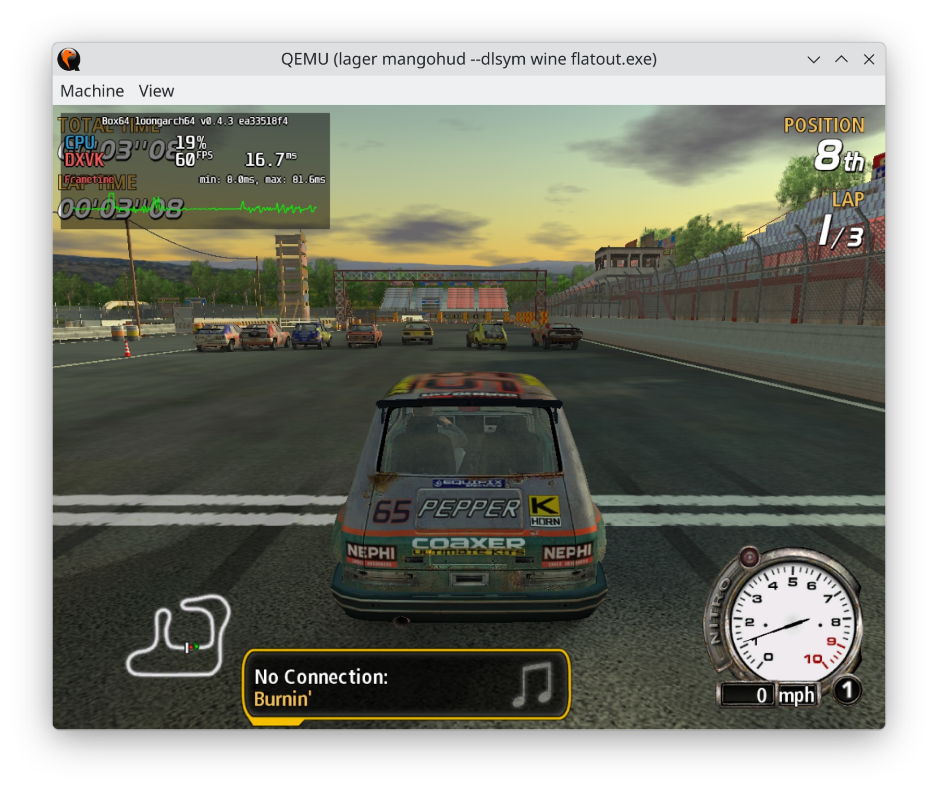
Box64
修复了内联的 UpdateFlags 函数中的对于 LBT 的处理错误
修复了跳转下一个代码块时忘记同步 LBT 状态的问题
修复了解释器对于 MOVSXD 的处理错误
为 libmvec 和 sqlite3 包装了更多函数以支持 Open WebUI
为支持 Box64 在 16K 页内核下的使用，开发了 lager
  QEMU KVM 启动器，自动生成并执行启动命令
  同时本身作为 init 程序初始化必要的 guest 环境
  https://github.com/ksco/lager
刘阳

Slide 15
Eden 模拟器
任天堂 Switch 模拟器 yuzu 的 fork
已合入两个 PR
  补全构建系统和架构相关代码对于龙架构的支持
  为 dynarmic 增加了必要的脚手架代码，并实现了几个简单的 IR
第三个 PR 准备中
  为 dynarmic 实现更多 IR...
刘阳

Slide 16
其他开源项目动向
问题报告/英雄帖
  tsuibin 报告了先前 Phoronix 报道的 Debian 上龙芯 3B6000 处理器运行 PHP 性能表现不如树莓派 5（500+）的问题
  Xiaowei Xu (xuxiaowei-com-cn) 请求为 CNI（容器网络接口）核心插件添加龙架构支持，同时请求为 Kubernetes SIG-Release 添加龙架构支持
上游功能实现、修复等
  Alessandro Gatti (agatti) 为 MicroPython（为微控制器设计的精简 Python 解释器）
  添加了龙架构支持
  a6d9a6m 为 Comix 内核添加了 OSCOMP（全国大学生计算机系统能力大赛）评测自动运行支持并修复了龙架构大内存启动崩溃的问题
  ErnstPeng 基于最新上游代码重新提交了 x265（开源 H.265/HEVC 视频编码器）龙架构 SIMD 向量优化补丁，目前上游审阅已初步通过
  Henrik Rydgård (hrydgard) 修复了 PPSSPP 在 Issue #21780 报告的《极品飞车：卡本峡谷》的渲染问题，本轮修复同时修复了龙架构上的一些问题
白铭骢

Slide 17
其他开源项目动向
上游功能实现、修复等（续）
  Hanlu Li (LaurenIsACoder) 修复了 LAT（龙芯 x86 架构转译器）在 16K 页大小的龙架构主机上运行 4K 页 x86_64 客户程序时出现的 ELF 加载 PT_LOAD​ 段重叠问题，同时清理了 LATX 树，删除与龙架构无关的目标代码
  Dongyan Qian (MarsDoge) 为 LVGL（开源嵌入式图形库）的 UEFI 后端添加了龙架构支持，添加了架构检测代码中的条件编译分支
    炫酷 BIOS 设置界面要来了？
  Anjia Wang (ouankou) 修复了 rex（用于构建大规模 Fortran 源代码到源代码程序转换和分析工具的编译器基础设施）龙架构上链接器选择和构建问题
    rex 项目在构建龙架构的 Docker 镜像时，构建过程没有选择正确的链接器，而是使用了默认的 ld.bfd​，导致在链接 librose.so​ 时极慢（耗时 702.4 秒），修复后链接时间缩短至 10.7 秒
  Solarpasserby 完成了 RespOS（基于 rCore-v3 编写的内核程序）的龙架构移植：新增了龙架构专用链接脚本 linker_loongarch.ld​，修复了 .eh_frame_hdr​ 节导致的入口点偏移问题。
白铭骢

Slide 18
其他开源项目动向
上游功能实现、修复等（续）
  tannevaled 为 tamago-go​（Go 实现的裸机运行时环境，用于安全/嵌入式场景）工具链添加了 GOOS=tamago GOARCH=loong64​ 支持，在 QEMU loongarch64 上完整通过 Go 兼容性测试套件；并遵照 Issue #70 中维护者的分步推进要求，不包含任何 PIE 或外部二进制修改
  Xiaowei Xu (xuxiaowei-com-cn) 请求为 etcd（一个分布式键值存储系统）添加龙架构支持，并说明了具体修改内容，但项目维护者 Josh Berkus (jberkus) 说明 etcd 的所有测试都依赖 Kubernetes 的 CI 基础设施 (Prow)，此基础设施尚未支持龙架构；作者随后为 coredns（Kubernetes 的核心域名解析组件）添加了龙架构支持。
  Xiaowei Xu (xuxiaowei-com-cn) 为 CNI（容器网络接口）核心插件的 CI 测试和发布流程添加了龙架构支持
白铭骢

Slide 19
快速报告
发行版与操作系统动向

Slide 20
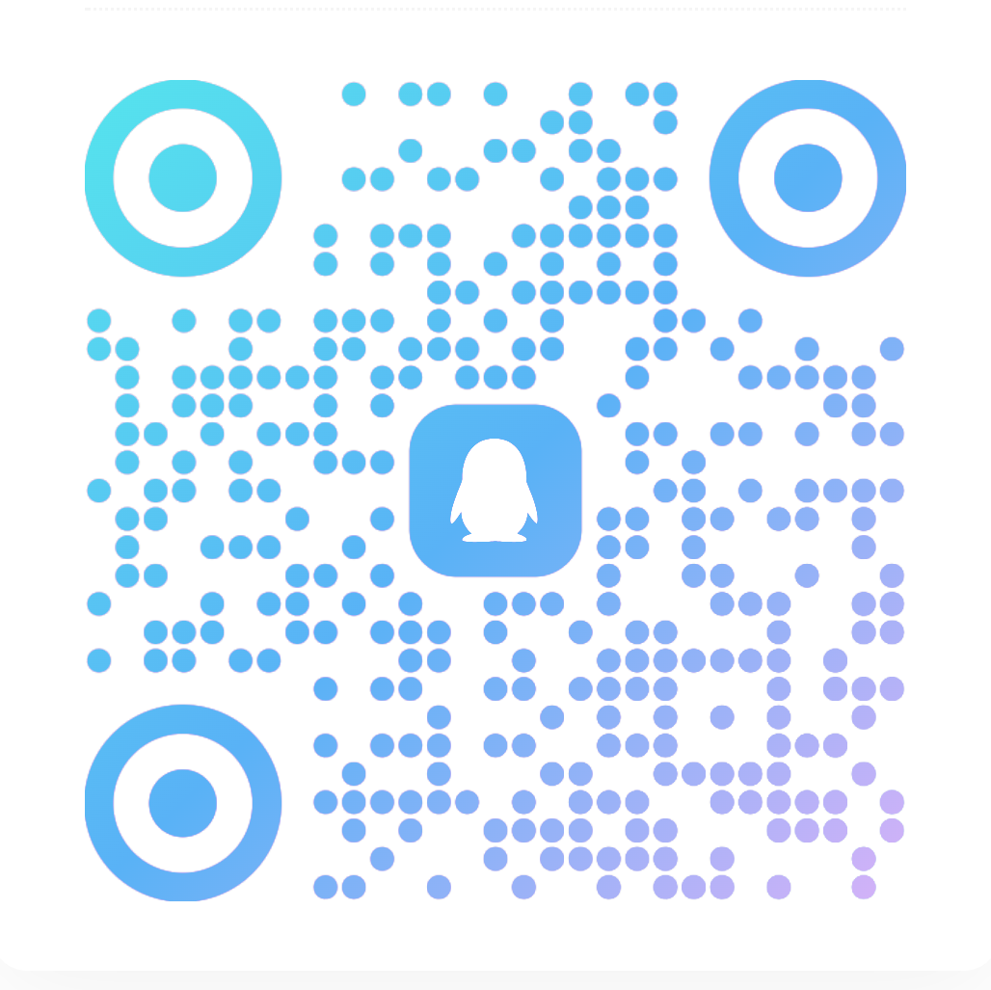
安同 OS
Core 13.2.1
  回合 GCC PR121875 修复，解决 Node.js 24.16.0 及新版 simdjson 代码（或
  其他使用该项目的程序代码）的构建问题
Linux 7.0.11 可供测试：oma topics --opt-in linux-kernel-7.0.y
  包含对主线 SMC 调频调压驱动的初步修复，搭配下个月发布的公测固件可
  在 6000 系列及 2K3000/3B6000M 平台上实现动态调频调压支持
其他看点
  FFmpeg 更新到 8.1.1，包含 Vulkan 加速的视频解码支持
  ROCm 基础组件更新到 TheRock 7.13 版本
  ROS2 组件更新到了 2026 年 6 月的最新版本
  PowerShell 7.6.2 已开始交付龙架构软件包
过去两周，安同 OS 维护者发布了 137 个安全更新，含 16 个严重漏洞及 51 个高危漏洞
  包括针对 Apache HTTPD 及 nginx 的 HTTP/2 Bomb 内存放大型拒绝服务漏洞的修复，
  服务器用户请尽快更新！
白铭骢

Slide 21
OpenWrt
三周前，Xinmu 向上游提交了三个内核补丁，可为 OpenWrt 使用的 6.12 内核添加了龙芯 2K3000/3B6000M SoC 集成以太网的支持
  目前该拉取请求已合并，下一版本将包含

Slide 22

Proxmox VE 主线化
吴楷阳与白铭骢发起了面向主线化 Proxmox VE 龙架构移植，所有补丁跟随上游最新更改，并在 GitHub pve-loong64-port 组织维护
  该移植基于 Proxmox VE 9.2.x 和 Miao Wang 维护的非官方龙架构 Debian 13 移植（Loong13 项目）
  与上游联系后，上游对该移植持积极态度，但提出了目前龙架构设备在欧洲缺少购买方式、Debian 官方稳定版尚未支持龙架构两个问题，因而暂时暂时拒绝了上游化
  在上游接纳前，我们将继续贡献针对多架构支持的普适性补丁
安装方法
  给 Debian 13 (Loong13) 加上 https://pve.loongfans.cn/ 软件仓库并安装 proxmox-ve 元包即可试用
  当前，我们正在进行该移植 ISO 安装镜像制作的工作，计划
  近期发布非官方移植的 ISO 安装镜像
吴楷阳

Slide 23
快速报告
社区事务

Slide 24
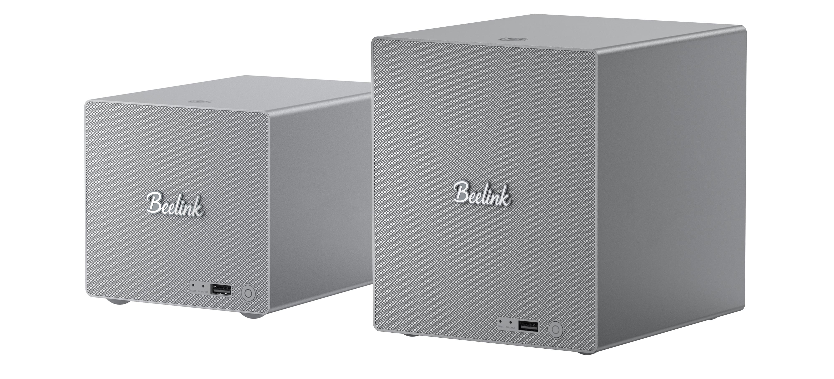
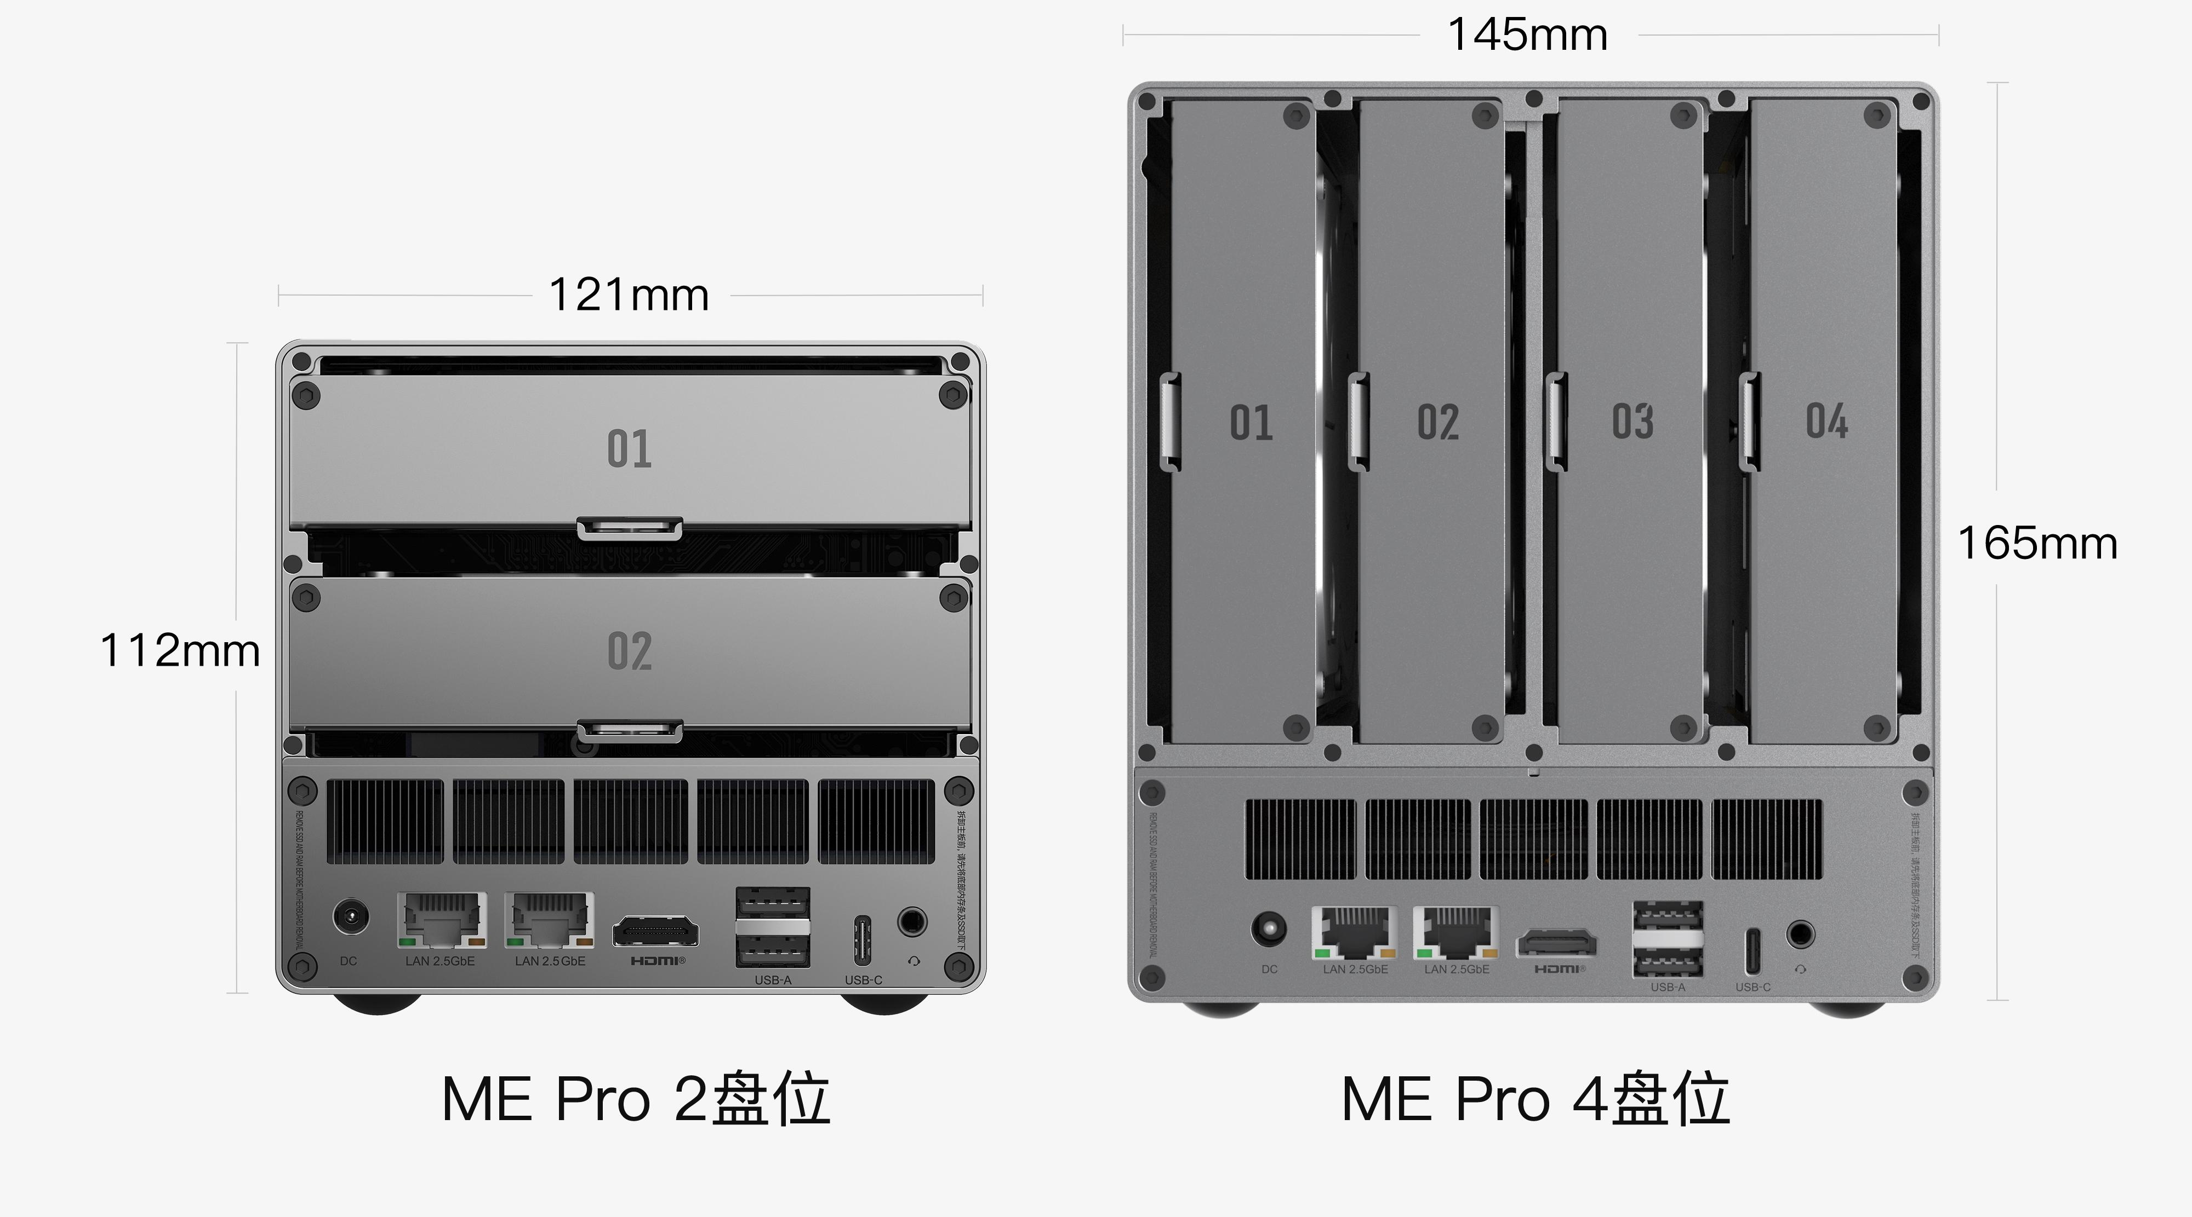
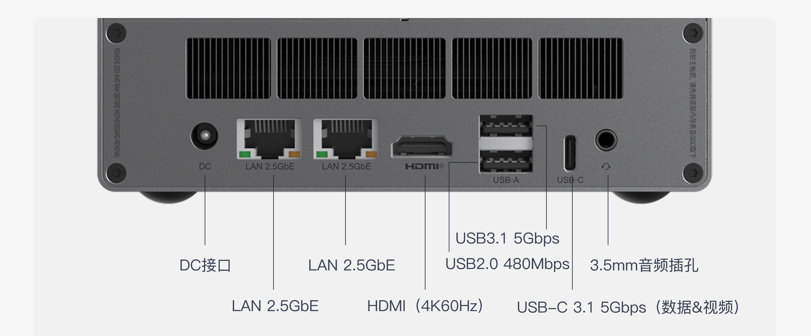
零刻 ME PRO LX 公测
基于龙芯 2K3000 的零刻 NAS 来啦！
  开放公测：留意公众号信息，填表即可参与（10 台）
  媒体评测：朋友们推荐，我们送测（5 台）
详细参数
  SoC: 龙芯 2K3000 @ 2.2GHz（8 核心）
  内存：DDR4 SODIMM × 1
  存储：
    板载：64GB eMMC
    m.2: NVMe 2280 规格插槽 × 1
    SATA 2280 规格插槽 × 1
    3.5'' 盘位：SATA 盘位 × 2/4
  网络接口：
    以太网：2.5GbE (Realtek RTL8125) × 2
    Wi-Fi 6: AW-XB647NF (MediaTek MT7920)，可更换
白铭骢

Slide 25
开发板漂流计划：新硬件可用
开发板漂流计划新到一批硬件，供各位开发者使用
  8 核 3B6000 主板 (XB612B0_V1.2)
  16 核 3B6000 主板 (XB612B0_V1.2)
  可寄送或远程访问
如有需要，请通过二维码中群组我们或在 GitHub 发起申请
  https://github.com/loongson-community/1024
白铭骢

Slide 26
第三次外语龙架构双周会
第三次会议：UTC+8 时间 6 月 11 日晚 9 时
  欢迎各位继续参加，多交朋友，多练口语听力！
  Box64 作者 ptitSeb 将作专题报告，介绍 Box64 维护经验
欢迎订阅龙芯爱好者社区 YouTube 频道
  https://www.youtube.com/@loongfans
白铭骢

Slide 27
问答环节
社区问答及意见反馈

Slide 28


